Slide 1


谷歌应用商店数据挖掘
数据挖掘第三小组
小组成员：陈妍 刘东航 张雯婷 赵文喆
2019.12.17
延时符

Slide 2
主目录
CONTENTS
项目介绍
数据探索性分析
延伸与总结
THE INTRODUCTION OF PROJECT
DATA EXPLORATORY
ANALYSIS
EXTENSION
AND SUMMARY
1
3
5
2
4
数据清洗
算法与结果
DATA CLEANING
ALGORITHMS AND RESULTS
延时符

Slide 3
研究背景
THE BACKGROUND
1
研究问题
RESEARCH OBJECT
数据介绍
DATA INTRODUCTION
研究方法
RESEARCH METHOD
延时符

Slide 4

研究背景
THE BACKGROUND
在全球拥有超过27亿智能手机用户的情况下，移动应用行业的蓬勃发展不足为奇。截至2019年第一季度，Apple App Store有220万个应用程序可供下载，而 Google Play Store则有260万个应用。ComScore研究表明，移动用户将其87％的时间花费在应用程序上。App Annie应用下载统计信息显示，2018年的应用程序下载总数达到1940亿次。
井喷式发展
竞争激烈
延时符

Slide 5
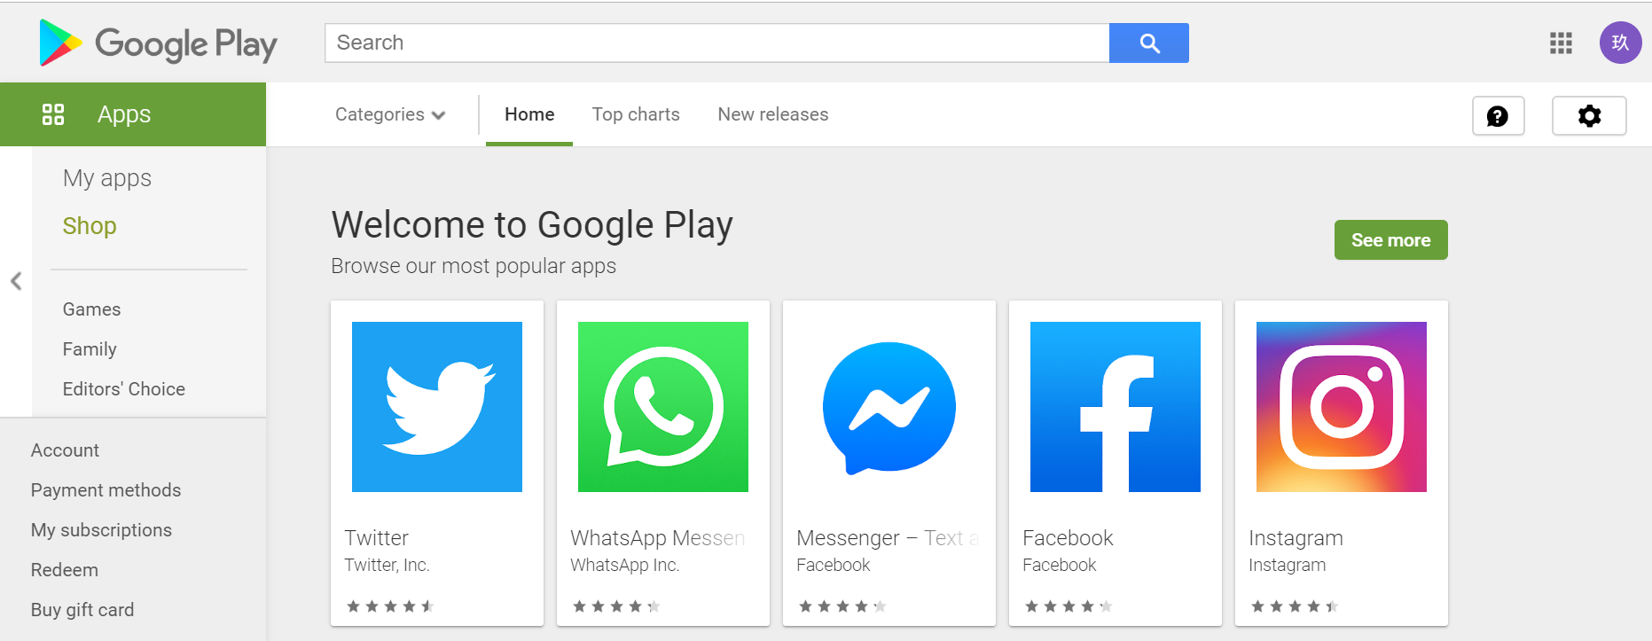
研究问题
RESEARCH OBJECT
Google Play是目前全球最大的应用程序发布平台之一，所以我们选择其平台下应用程序作为研究对象。评分是用户对产品的体验反馈，在一定程度上能够反映应用在市场上的竞争力。因此，我们尝试探究对评分有显著性影响的特征，并以评分中位数为界进行二分类预测任务。
延时符

Slide 6



数据介绍
DATA INTRODUCTION
通过Python的requests和Beautiful Soup库爬取了Google Play官网各类别主页App的URL链接。之后，通过修改和调用play-scraper库相关函数，根据已获得的链接爬取3661个App的详细数据信息。
基于具体研究问题，我们删除了开发者信息、APP 版本号等与研究目的不相关且研究价值不高的9个属性，从25个属性初步筛选出16个属性作为重点研究对象。
名称 | 描述 | 例
title | 应用程序名称 | TikTok - Make Your Day
icon | 图标网址 | https://lh3.googleusercontent.com/z5nin1RdQ4UZhv6fa1FNG7VE33imGqPgC4kKZIUjgf_up7E-Pj3AaojlMPwNNXaeGA
category | 类别 | ['SOCIAL']
score | 评分 | 4.4
histogram | 评分分布 | {5: 9891605, 4: 989160, 3: 494580, 2: 197832, 1: 1285908}
description | 描述 | TikTok is THE destination for mobile videos. On TikTok, short-form videos are exciting, …
installs | 下载量 | 500,000,000+
reviews | 评论数 | 12859087
size | 大小 | 79M
content_rating | 内容级别 | ['Teen']
free | 是否免费 | TRUE
price | 价格 | 0
iap | 是否存在应用内商品 | TRUE
iap_range | 应用内商品价格区间 | ('$0.99', '$99.99')
updated | 最新更新日期 | 7-Nov-19
required_android_version | 安卓版本要求 | 4.1 and up
Websites Scraper Data
延时符

Slide 7
研究方法
RESEARCH METHOD
X变量：APP重要特征
+
y变量：APP评分（二分类）
逻辑回归
随机森林
XGBoost
神经网络
特征重要性
&
最优模型
评估对比
延时符

Slide 8
2
属性处理
ATTRIBUTE PROCESSING
缺失值处理
MISSING VALUE PROCESSING
延时符

Slide 9
属性处理
ATTRIBUTE PROCESSING
属性 | 处理方法 | 处理前 | 处理后
title & description | 检测、翻译 | Дурак Новый | Fool New
category | 提取主要类别 | 'GAME_CARD' | 'GAME'
histogram | 拆分 | {5: 6800, 4: 816, 3: 476, 2: 340, 1: 1224} | rating#5：0.704 rating#4：0.084 rating#3：0.049 rating#2：0.035 rating#1：0.127
content ratings | 提取主要分级 | ['Everyone'] | ['Everyone']
iap_range | 拆分 | ('$0.99', '$49.99') | iap_min：0.99 iap_max：49.99
updated | 变为天数 | October 28, 2019 | -11
required android version | 提取主要信息 | 4.4 and up | 4.4
size | 统一并去掉单位 | 66M | 66
延时符

Slide 10
缺失值处理
MISSING VALUE PROCESSING
属性 | rating | android_version | size
Missing value | 32（0.87%） | 6（0.2%） | 0
Varies with device | 0 | 733（20.0%） | 897（24.5%）
延时符

Slide 11
缺失值处理
MISSING VALUE PROCESSING
rating
android version
size
32（0.87%）
6+733（20.19%）
897（24.5%）
直接删去
不需处理（6）
众数填充（733）
平均值填充
延时符

Slide 12
3
探索性分析
EXPLORATION
延时符

Slide 13
探索性分析
EXPLORATION
单变量
双变量
多变量
延时符

Slide 14
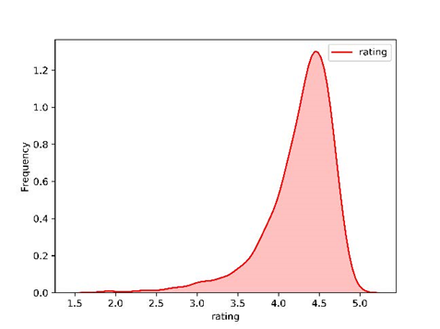
单变量
Univariate
单变量
rating（评分）
category（类别）
数字特征 | 数值
均值 | 4.26
中位数 | 4.4
众数 | 4.5
rating（评分）分布图
延时符

Slide 15
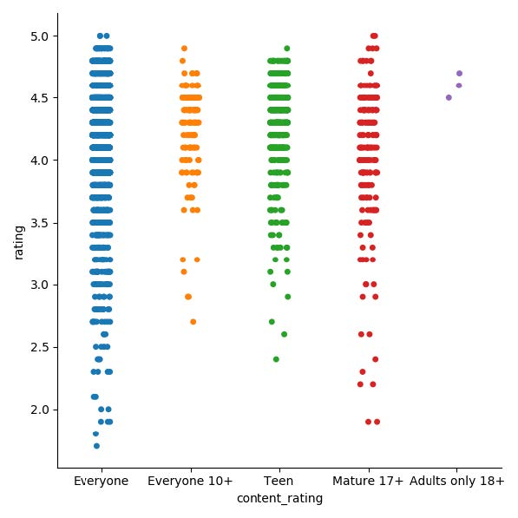
双变量
Bivariate
双变量
(rating)
content rating
free
rating（评分）与content rating（内容分级）的关系图
延时符

Slide 16
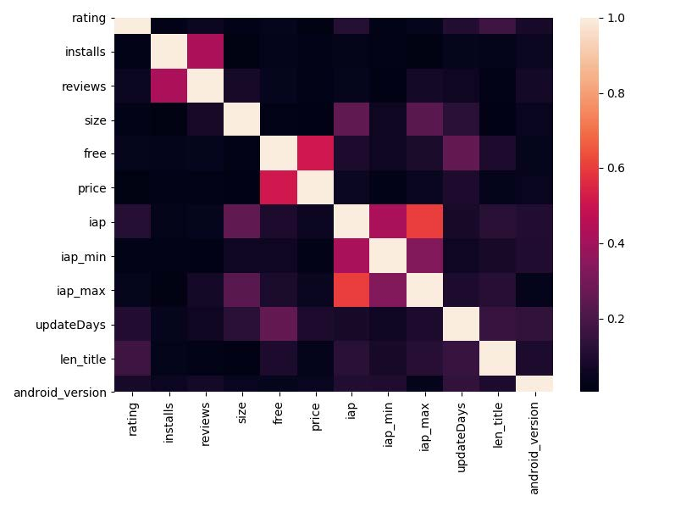
多变量
Multivariate
多变量
相关性分析
12 个属性的相关性图
延时符

Slide 17
逻辑回归
LOGISTIC REGRESSION
4
随机森林
RANDOM FOREST
XGBoost
XGBOOST
神经网络
NEURAL NETWORK
延时符

Slide 18
研究方法
RESEARCH METHOD
自变量
installs
reviews
size
content_rating
free
price
iap
android_version
len_title
main_category
iap_min
iap_max
updateDays
因变量
rating_class
得分
<4.4 | >=4.4
rating_class
=0 | =1
延时符

Slide 19
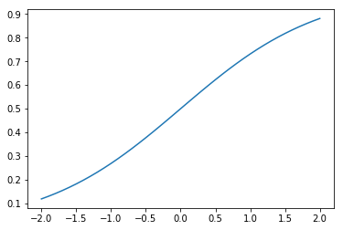
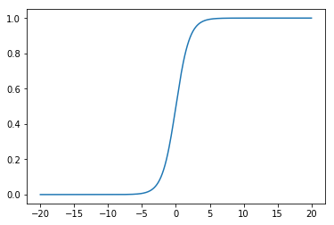
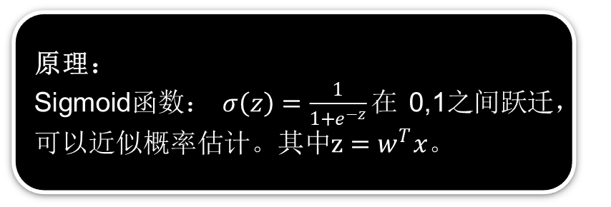
逻辑回归
LOGISTIC REGRESSION
原理：
Sigmoid函数：$σ\left(z\right)=\frac{1}{1+e^{−z}}在$0,1之间跃迁，可以近似概率估计。其中$z=w^{T}x$。
参数：
solver=‘liblinear’（坐标轴下降法迭代优化损失函数）
cv=10
结果：
cross validation accuracy: 52.85%
延时符

Slide 20
逻辑回归
LOGISTIC REGRESSION
处理：
虚拟变量转换，将具有五个分类的content_rating转换为4个虚拟变量。
处理：
自变量删减，简化模型以忽略训练集中的噪音,提示测试集的预测效果。
结果：
cross validation accuracy: 52.85%
结果：
cross validation accuracy: 57.31%
(仅保留reviews和updateDays时)
结论：
结果没有显著差异，虚拟变量转换没能实现优化。
结论：
原模型存在过拟合，删除无效特征后预测准确率上升，模型得到优化。
延时符

Slide 21
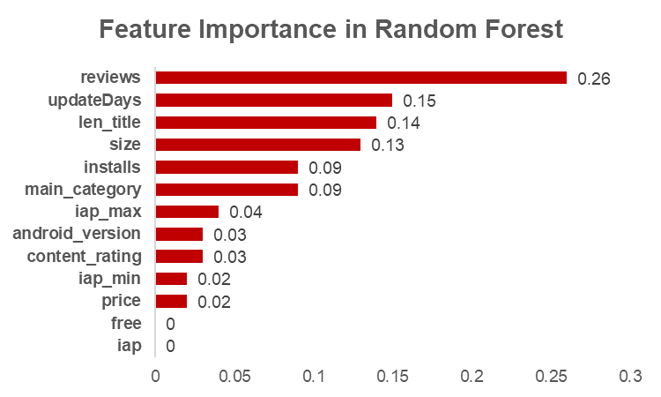
随机森林
RANDOM FOREST
原理：
利用多个决策树模型各自独立地学习并做出预测，之后集成预测结果，因此效果一般优于单个决策树模型。
Accurate/Predict | rating_low | rating_high
rating_low | 219 | 107
rating_high | 142 | 258
 | precision | recall | f1-score | support
rating_low | 0.61 | 0.67 | 0.64 | 326
rating_high | 0.71 | 0.65 | 0.67 | 400
参数：
criterion = 'entropy’
n_estimators = 200
max_depth = 9
max_features = 10
结果：
train-test split accuracy: 65.70%
cross validation accuracy: 63.77%
延时符

Slide 22
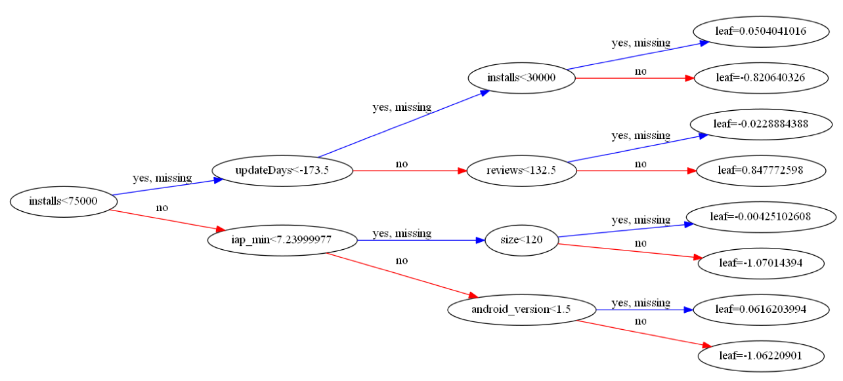
XGBOOST
原理：
同样利用集成学习方法，它由多个相关联的决策树联合决策，形成一个强学习器。
the 10th decision tree:
参数：
max_depth=3
objective='binary:logistic’
num_round=12
延时符

Slide 23
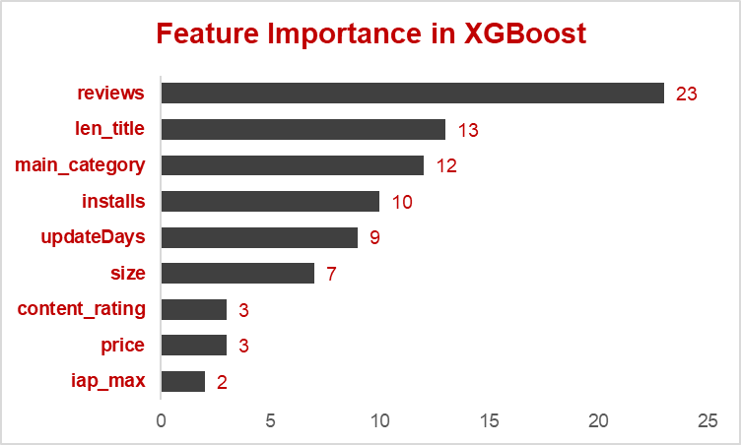
XGBOOST
原理：
同样利用集成学习方法，它由多个相关联的决策树联合决策，形成一个强学习器。
Accurate/Predict | rating_low | rating_high
rating_low | 225 | 101
rating_high | 128 | 272
 | precision | recall | f1-score | support
rating_low | 0.64 | 0.69 | 0.66 | 326
rating_high | 0.73 | 0.68 | 0.70 | 400
参数：
max_depth=3
objective='binary:logistic’
num_round=12
结果：
train-test split accuracy: 68.46%
cross validation accuracy: 64.62%
延时符

Slide 24

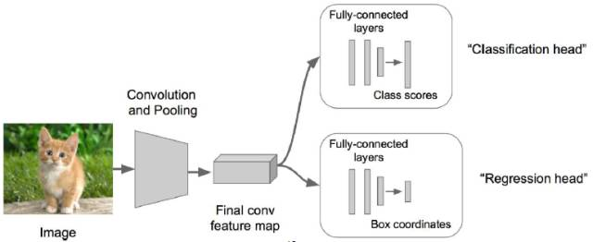
神经网络
NEURAL NETWORK
原理：
神经网络算法是基于生物学人类大脑工作原理建立起来的算法，其本质是用线性函数将神经层连接起来，在输出层设置损失函数进行训练，用前向与反向传播更新参数，最终使得网络的输出可最大限度地逼近训练集的真实结果。
延时符

Slide 25
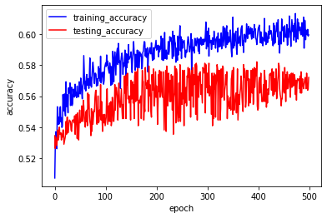
神经网络
NEURAL NETWORK
实验设置：
将 3629 个 APP 数据以 7:3 的比例随机划分为训练集（2540个）和测试集（1089个）。
喂入神经网络的数据属性及维度与前两种算法一致，训练目标也同样是二分类。
神经网络框架（tf.keras）：
神经网络共有三层：
两层隐藏层：ReLU连接，各256 个、 128 个神经元
Dropout:丢掉30%的输出
输出层：softmax 连接，输出二值向量，代表评分的0,1 类别
优化器：SGD优化器
训练周期：500
结果：
训练集上的正确率: 59.96%
测试集上的正确率: 57.21%
延时符

Slide 26
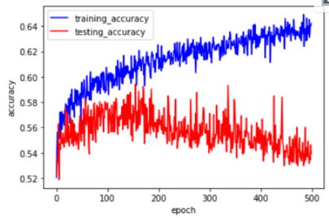
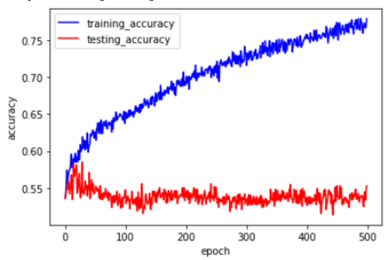
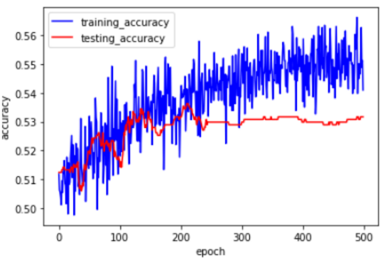
神经网络
NEURAL NETWORK
正确率较低的分析：
尝试改变SGD优化器的默认参数以及更改优化器为Adam, Adadelta等，效果相较于之前都没有得到提高、甚至会变得更差。
神经网络预测情况的分析(1代表高分，0代表低分)：
APP | Real rating | Prediction class
Twitter | 4.5 | 1
Instagram | 4.4 | 1
Google | 4.4 | 1
Angry Birds | 4.4 | 1
QQ | 2.9 | 0
Wechat | 3.8 | 1
Spotify | 4.5 | 1
学习率线性衰减的SGD
Adam优化器
也尝试修改网络层数及神经元个数，正确率都没有太大提升。经分析，认为正确率提不上来应该是神经网络模型不适用该数据集的原因。
Adadelta优化器
延时符

Slide 27
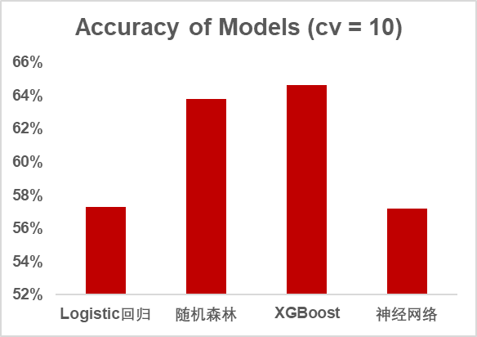
模型对比
COMPARISON
通过对比，可发现Logistic回归和神经网络的正确率在58%左右，在而基于树模型的随机森林和XGBoost相较于其他模型效果更好，XGBoost模型效果最优，其分类正确率为65%。
延时符

Slide 28
延伸
Work on APP logo figure
5
评价
Review
项目总结
Summary
思考及展望
Reflection & Future work
延时符

Slide 29
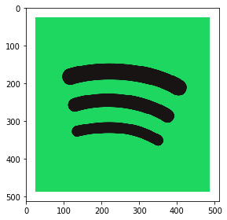



图片预处理
PREPROCESSING
第一步
利用icon属性获取图片所在的网址并读取图片。
最终获得3627个512x512x3的数值矩阵
第五步
第四步
黑白图片将单通道重复赋值到三通道。
第二步
将图片的格式统一为的RGB三通道格式,去掉第4个通道上的透明度信息。
删除图片处理过程中的破损图片文件（2个）。
第三步
延时符

Slide 30
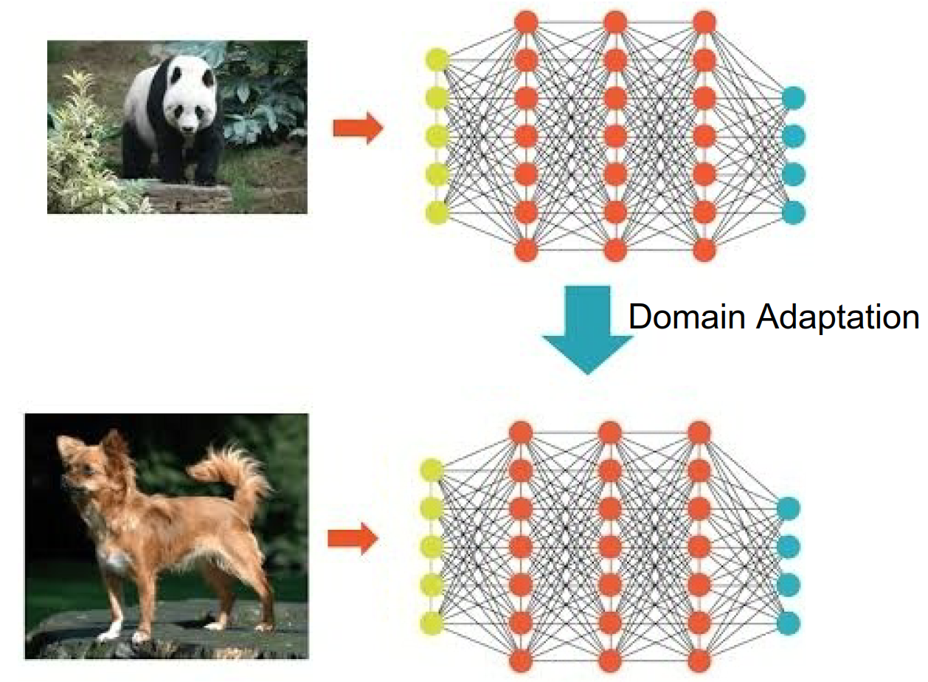
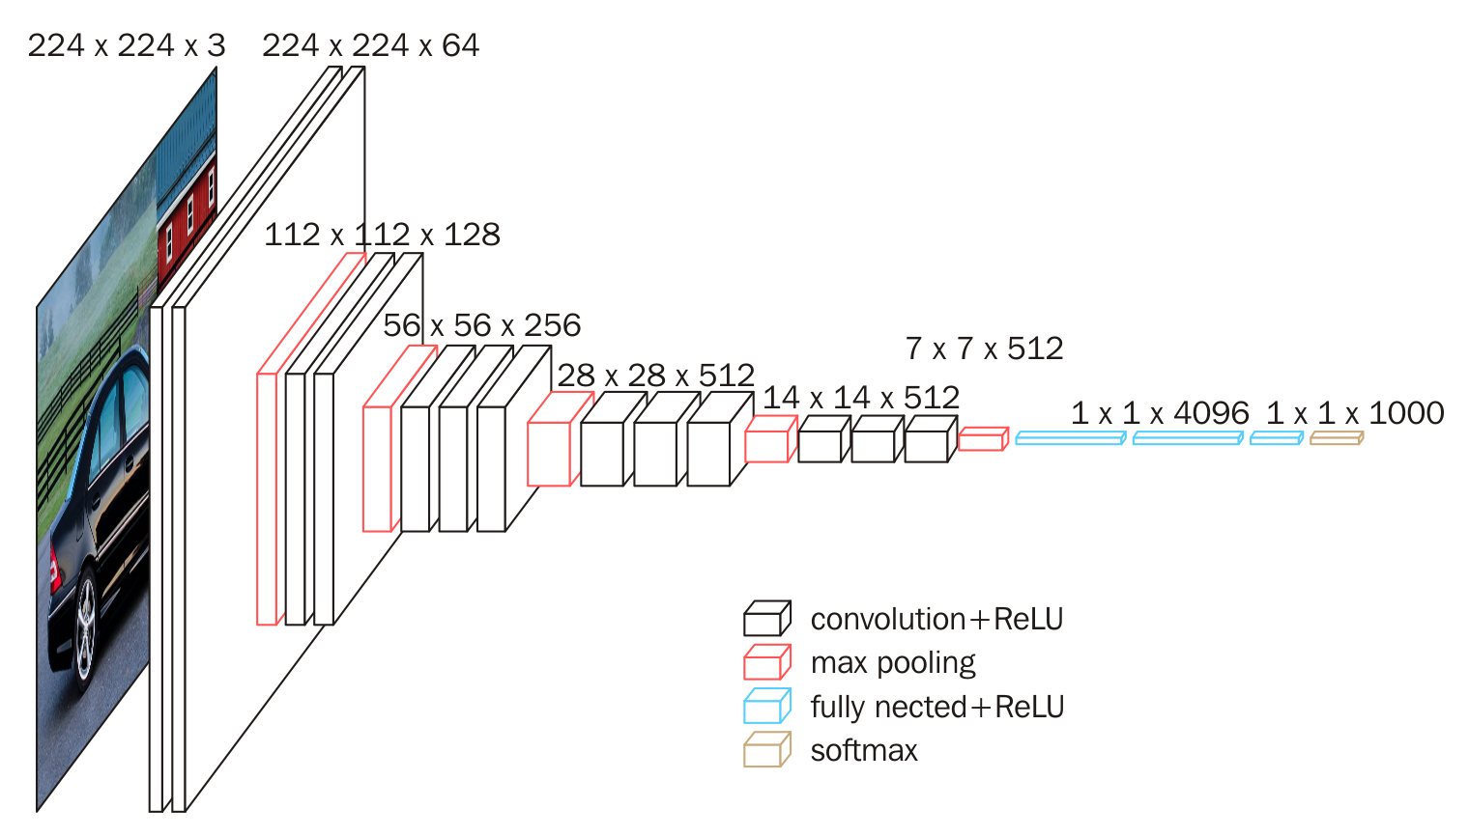
特征提取
EXTRACTION
利用迁移学习（Transfer Learning）的知识，我们知道一个图片数据集（猫）上训练出的神经网络参数，可以在新的图片数据集（狗）上fine-tune之后有不错的分类效果。
基于此，我们对APP logo图片的特征提取方法是下载在ImageNet数据集上已经训练好的VGG16模型来直接提取图片的特征，并且认为这样做是有一定理论支持的。512x512x3 的图片经过VGG16 模型后将变为 16x16x512的高维特征张量。
VGG16
延时符

Slide 31
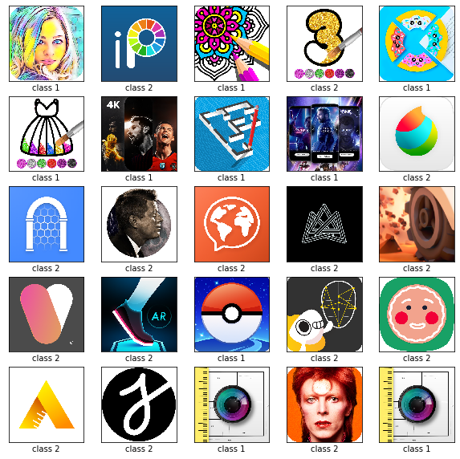

基于图片高维特征的聚类
K-Means Cluster
聚类结果
基于 VGG16 网络提取的高维特征，我们对 3627 张 logo 图片以 K=2进行 K 均值聚类，遍历 3627 次后就能得到每个图片的聚类类别 (label 为 0 或 1)。
由于特征的维数高达 16x16x512 = 131072 维，程序在CPU上运行速度较慢，为了提升速度，把代码放在 Google Colab 的 GPU 上运行。
第1-25张图片聚类结果
第176-200张图片聚类结果
延时符

Slide 32







基于聚类结果的发现
Findings
从这些聚类结果中可以看出，第一类 (class 1) 中的logo图片大概率包含更复杂的图案与细碎的纹理，第二类 (class 2) 中的logo图片倾向于由一些简单的几何图形组成。
Class 1
复杂图案
Class 2
简洁图案
第1526-1530张图片聚类结果
延时符

Slide 33
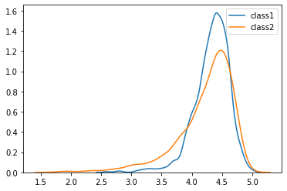
基于聚类结果的探索
Exploration
聚类后的类别与APP评分的关系
Class 1的APP的均分为4.33分，class 2的APP均分为4.23分，两者绝对差异为0.1分，相对差异约 2.3%。评分的分布可以看出第二类（简单）相较于第一类（复杂）在低分区更加厚尾，这说明第二类的分数更为分散，且低分的比例更多。
因此，APP 的 logo 设计可能与它的评分存在一定关系。也许做得更复杂精美一点的 logo（第一类：图 5.5中的蓝色曲线），评分会更高一点。
延时符

Slide 34
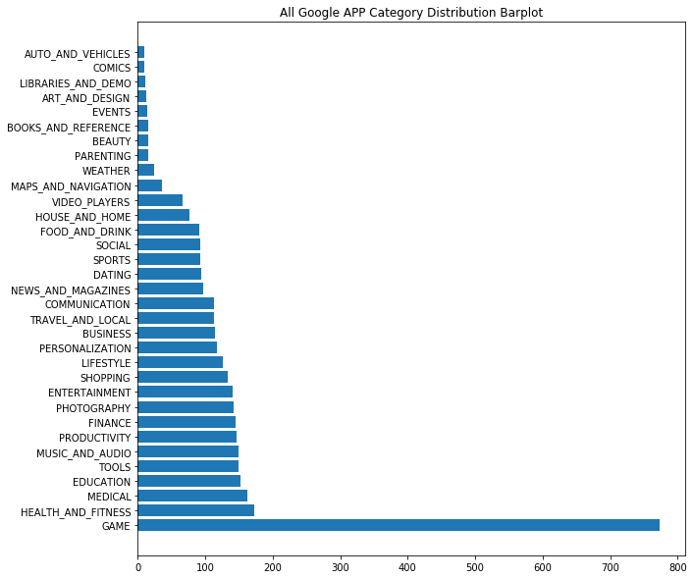
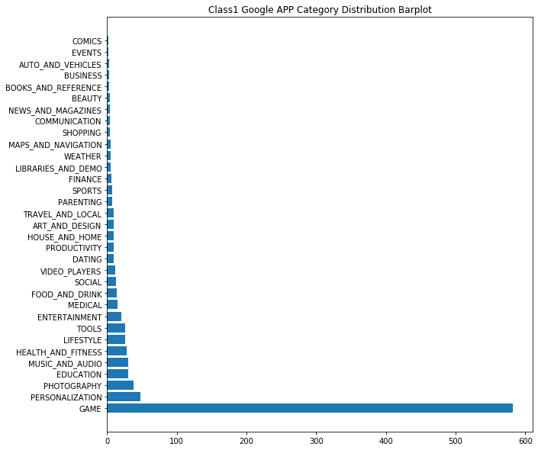
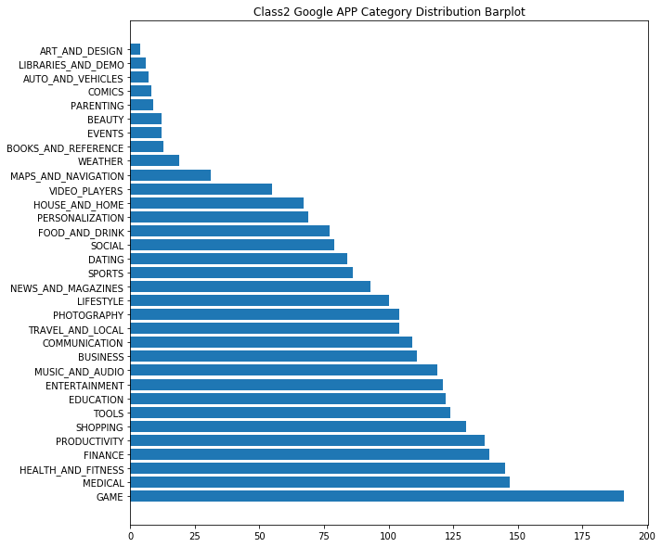
聚类后的类别与APP类型的关系
聚类前APP类型分布
第1类（复杂）中APP类型分布
第2类（简洁）中APP类型分布
聚类前后对APP类型分布有可观测到的影响，尤其对于游戏类型。
延时符

Slide 35
评价与总结
Reviews and summary
本次数据挖掘报告把重点放在了数据清洗以及具体算法模型在数据集的套用上。
数据清洗本着尽量不减少数据集本身信息的目的将数据集的维度、属性做了一定的调整，方便后续的探索性分析以及算法实验。
实验聚焦逻辑回归、随机森林、XGBoost 以及神经网络四种算法、对 APP 的评分高低进行了建模与检验、预测，并横向对比了这些算法在 Google play APP 数据集上的效果，探讨了不同算法对该数据集的适用性。在实验的延伸部分，加入了 APP 的图片属性，用 K 均值算法对 logo 图片进行了聚类，并挖掘到一些有价值的信息，总的来说本次数据挖掘报告的工作量是足够的。
延时符

Slide 36
思考与展望
Reflection and future work
不足与可以改进的地方：
1. 在数据清洗的过程中，我们完全基于主观对数据集的理解，背后缺乏客观的清洗准则和理论支撑，因此清洗过程可能会造成原数据集的可研究成分一定程度的流失。
2. 在四种算法的横向对比中，我们不能解释算法在 Google play APP 数据集上表现优劣的本质原因，比如：为什么逻辑回归、神经网络的效果要比 XGBoost 差。此外，我们也无法说清提升各算法表现的调参方法的具体指标。
3. 在延伸的部分：对 logo 图片的处理上：提取图片特征的过程中，下载的训练好的VGG16模型参数其实可以基于 logo 图片做进一步的训练和更新 (迁移学习)，但由于计算资源不足，对网络参数的更新耗时费力，因此直接使用了在 ImageNet上已经训练好的参数。
综上，Google play APP 数据集还有很多信息有待进一步的探索与挖掘，本次报告忠于研究目标进行了发散性的研究与分析，仍有很大进步和改善的空间。
延时符

Slide 37
Thanks!
延时符
Notes:
亮亮图文旗舰店
https://liangliangtuwen.tmall.com

